Slide 1
Územní systém ekologické stability
ÚSES
Vilém Pařil
Environmentální ekonomie

Slide 2
ÚSES
Územní systém ekologické stability (krajiny)
  ÚSES
Territorial System of Ecological Stability (of the Landscape)
  TSES

Slide 3
Historie ÚSES
Koncepce územního zajištění ekologické stability
  konec 70. let 20. století
  východiskem - teorie biogeografických ostrovů (MacArthur & Wilson 1963, 1967)
  velké ostrovy mají více druhů než malé
  ostrovy blízké k pevnině mají více druhů než ostrovy izolované

Slide 4
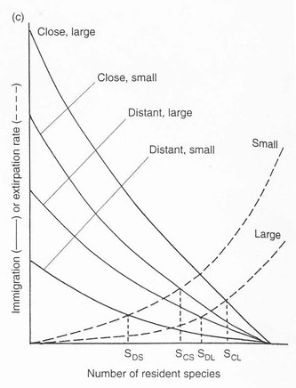
Imigrace
Extinkce
(Vytlačení, nahrazení, vymření)
Vztah počtu druhů, rozlohy a rozmanitosti (v) ekosystému
  Ostrovní systémy (close, distant, large, small)

Slide 5
Vztah plochy a počtu druhů
S = C·A^{z}
  kde
    S počet druhů
    A plocha
    C konstanta ← velikost plochy
    z konstanta
      0,20 a 0,35 pro ostrovy
      0,12 – 0,17 pro pevninu

Slide 6
Historie ÚSES
Zákon č. 114/1992 Sb. o ochraně přírody a krajiny
Vymezení ÚSES (1996)
Státní program ochrany přírody a krajiny 1998
Státní program ochrany přírody a krajiny 2009
  od roku 1992
  50 000 biocenter
  85 000 biokoridorů
  nadregionálního, regionálního a lokálního významu

Slide 7
Legislativní rámec
zákon č. 114/1992 Sb.
  o ochraně přírody a krajiny
vyhláška 395/1992 Sb.
  vymezení a hodnocení územního systému ekologické stability krajiny
zákon č. 83/2006 Sb.
  stavební zákon
  ÚSES jedním z limitů využití území

Slide 8
ÚSES v politice životního prostředí
Státní program ochrany přírody a krajiny 1998
  Navracet do zemědělské krajiny ekostabilizační prvky
    remízky, meze, stromořadí a solitérní stromy
  Vytvořit Program péče o zvláště chráněné části přírody a skladebné prvky ÚSES
  Vytvořit systém podpory zakládání biocenter a biokoridorů a systém péče o stávající součásti ÚSES, včetně ekonomických a majetkoprávních aspektů (termín splnění: 31. 12. 1999)

Slide 9
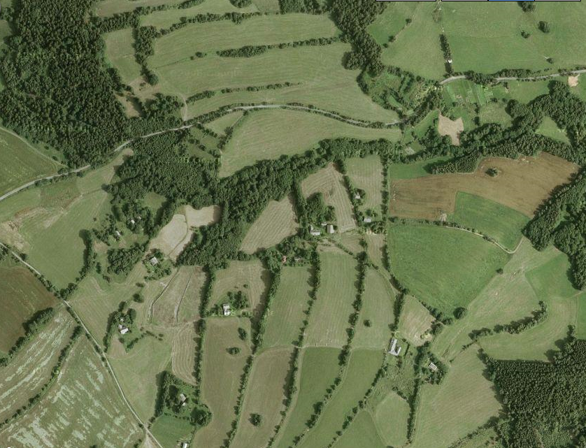
Původní zemědělská krajina

Slide 10
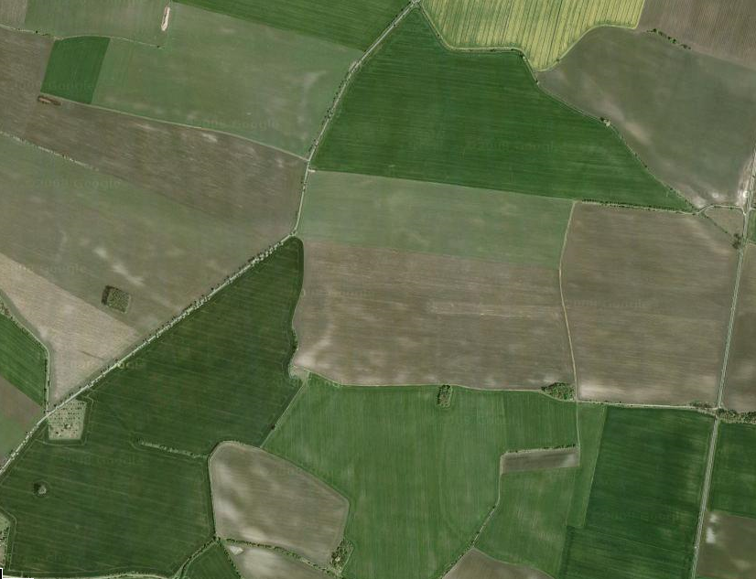
Intenzifikovaná zemědělská krajina
http://lpis.cz/

Slide 11
ÚSES v politice životního prostředí
Státní politika životního prostředí 2004 až 2010
  Ochrana přírody, krajiny a biologické rozmanitosti
    dílčí cíl 1.1.3 Posílení ekologické stability krajiny
      Zkvalitňovat územní systém ekologické stability
      Realizovat chybějící prvky ÚSES

Slide 12
Zkvalitňování ÚSES
Metodický postup získání, zpracování a jednotného udržování dat různých stupňů ÚSES a návrh vytvoření informačního systému Správy datového centra ÚSES ČR
Od roku 1994 nebyl aktualizován metodický pokyn k postupu zadávání, zpracování a schvalování dokumentace místního ÚSES

Slide 13
Realizace chybějících prvků ÚSES
OP ŽP
Program rozvoje venkova
Program péče o krajinu

Slide 14
ÚSES v politice životního prostředí
Státní program ochrany přírody a krajiny z roku 2009
  základní koncepční nástroj péče o krajinu, její ochrany a plánování v krajině
  vymezení dlouhodobých požadavků na prostorové a funkční uspořádání krajiny
  cílem udržet a zvyšovat životaschopnost a funkčnost krajiny a zachovat či podpořit zvyšování biodiverzity
  prostřednictvím vytváření sítě ekologicky stabilních ploch

Slide 15
ÚSES v politice životního prostředí
Státní program ochrany přírody a krajiny 2009
  Aktualizovat dokumentace a vymezení nadregionálních ÚSES
    (termín splnění: 31. 12. 2011)
  Zajistit ponechání rezervy státních pozemků na realizaci ÚSES v rozsahu min. 3 % v každém katastrálním území“
    (termín splnění: 31. 12. 2010)
  Posílit finanční prostředky na vytváření USES v dotačních nástrojích MŽP.“ (trvalý úkol)

Slide 16
ÚSES v politice životního prostředí
Státní politika životního prostředí 2012 až 2020
  Ochrana přírody a krajiny
    3.1.1 Zvýšení ekologické stability krajiny
      Zlepšit podmínky pro realizaci ÚSES
      Zlepšit funkční stav ÚSES
      Podporovat ochranu VKP
      Podpořit zachování a rozšíření přírodě blízkých krajinných struktur plnících interakční a stabilizační ekosystémové funkce v krajině
    Zlepšení normativní úpravy ÚSES
    Zajištění pozemků pro ÚSES

Slide 17
ÚSES vs. územní plánování
územní plánování
  plánovací podklady (servis)
    Urbanistická studie
    Územní generely (generel ÚSES)
    Územně technické podklady
  územně plánovací dokumentace (koncepce)
  územní rozhodnutí (operativa)

Slide 18
Zajištění ekologické stability
ÚSES a VKP (zákon 114/1992 Sb.)
  Významné krajinné segmenty (stabilní)
    VKP (do 10 ha, jeden typ společenstva)
    Významné krajinné celky (do 1000 ha, více typů společenstev)
    Významné krajinné oblasti (nad 1000 ha)
    Významná liniová společenstva (přechodné prvky)
Existující stabilní prvky → KES
  Kostra ekologické stability

Slide 19
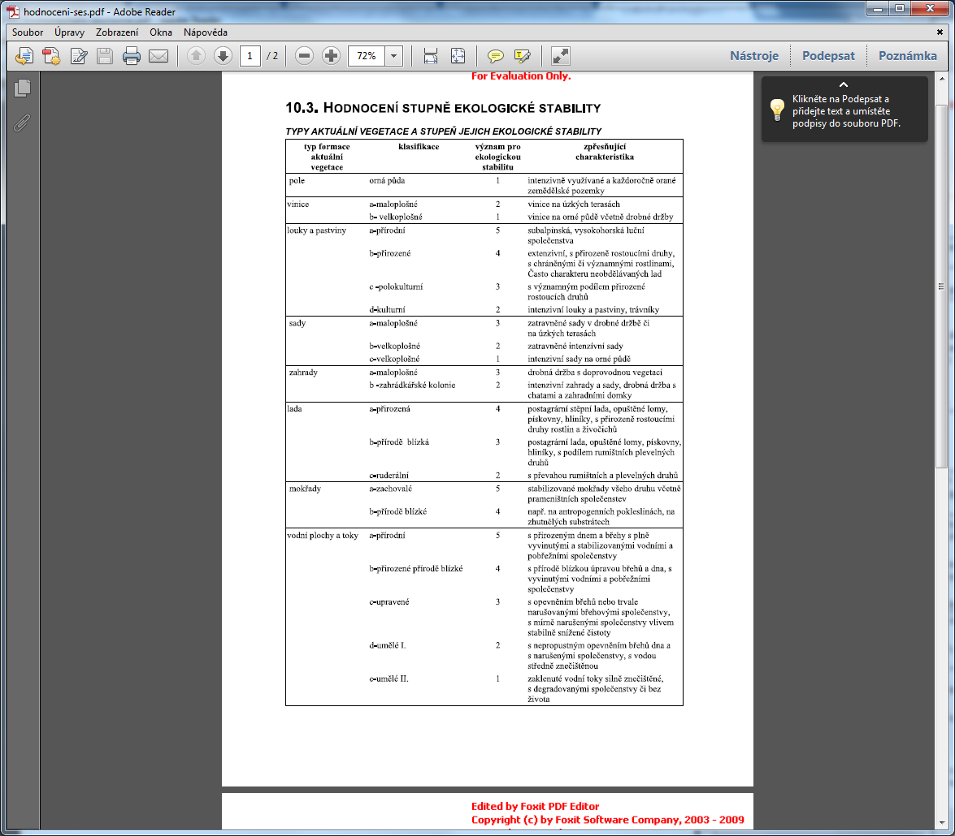
Stupně ekologické stability (SES)

Slide 20
Stupně ekologické stability (SES)

Slide 21
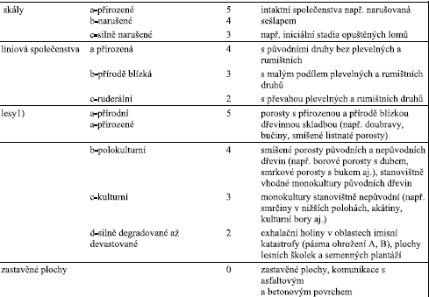
Stupně ekologické stability (SES)

Slide 22
Definice ÚSES
Zákon č. 114/1992 Sb.
  o ochraně přírody a krajiny
  vzájemně propojený soubor přirozených i pozměněných, avšak přírodě blízkých ekosystémů, které udržují přírodní rovnováhu
  Základní systémy
    KES (již existující)
    ÚSES (realizace vzájemného propojení)

Slide 23
Definice ÚSES
Buček 2009
  návrh ekologické sítě v krajině
    tvořena všemi existujícími i navrhovanými relativně ekologicky stabilními segmenty
      které přispívají nebo budou přispívat k zachování biologické rozmanitosti krajiny

Slide 24
Dva základní segmenty
Kostra ekologické stability
  soubor existujících relativně ekologicky stabilních segmentů krajiny, významných z hlediska biodiverzity
    bez ohledu na jejich prostorové a funkční vztahy
Územní systém ekologické stability
  soustava existujících i navrhovaných, účelně propojených segmentů krajiny

Slide 25
Skladební prvky ÚSES dle funkce
Biocentrum
  umožňuje trvalou existenci přirozeného či přírodě blízkého ekosystému
Biokoridor
  umožňuje migraci mezi biocentry
Interakční prvek
  zprostředkovává příznivé působení základních skladebných částí ÚSES na okolní méně stabilní krajinu

Slide 26
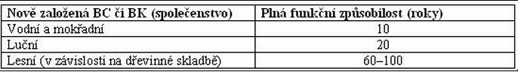
Skladební prvky ÚSES dle formace
Mokřadní
Vodní
Skalní
Ostatní
Lesní
Křovinná
Travinná

Slide 27
Kategorizace ÚSES (dle velikosti a významu)
Místní (lokální) ÚSES
  5-10 ha
Regionální ÚSES
  10-50 ha
Nadregionální ÚSES
  alespoň 1 000 ha
Provinciální ÚSES
  větší než 10 tis. ha
  např. údolí Dyje (NP Podyjí) a Prameny Úpy (NP Krkonoše)
Biosférický ÚSES
  větší než 10 tis. ha
  NPR Modravské slatě (NP Šumava) a jádrového území (Kerngebiet) Bavorského národního parku

Slide 28
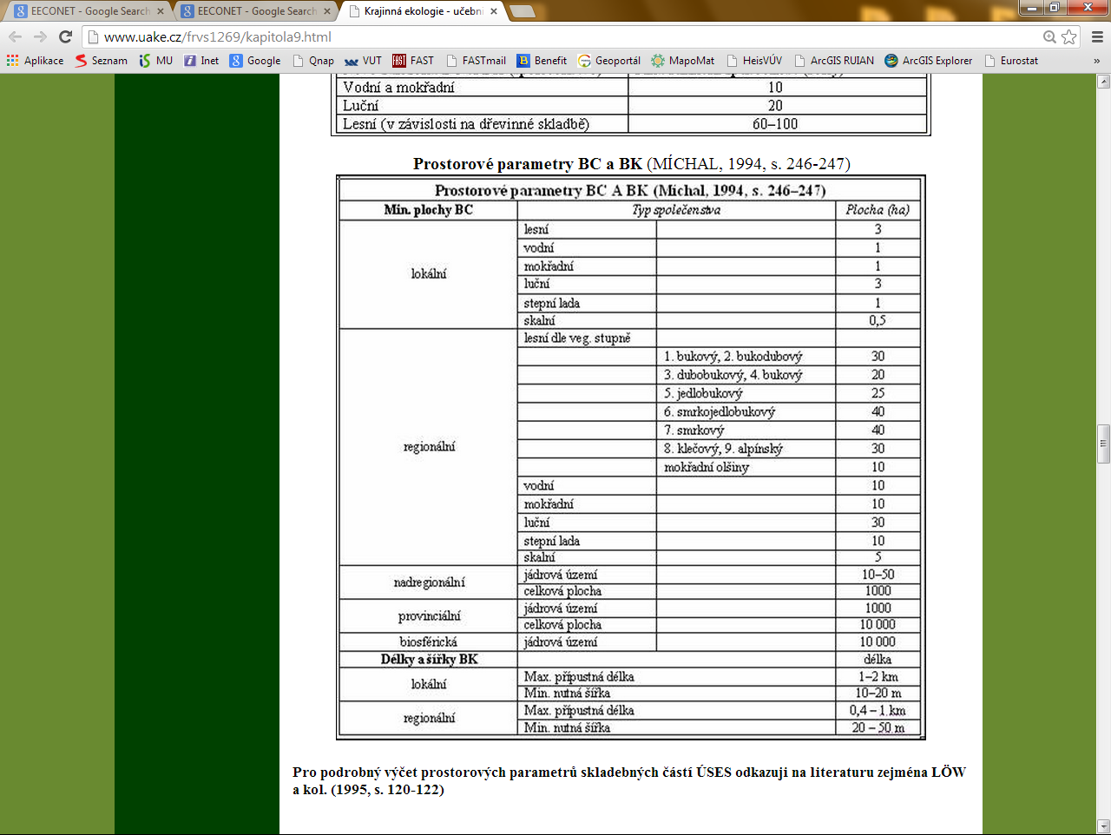
Prostorové parametry ÚSES

Slide 29
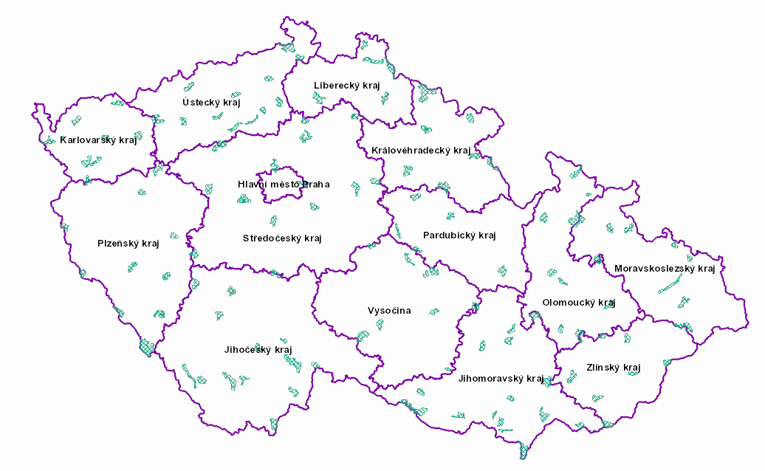
Nadregionální ÚSES - biocentra

Slide 30
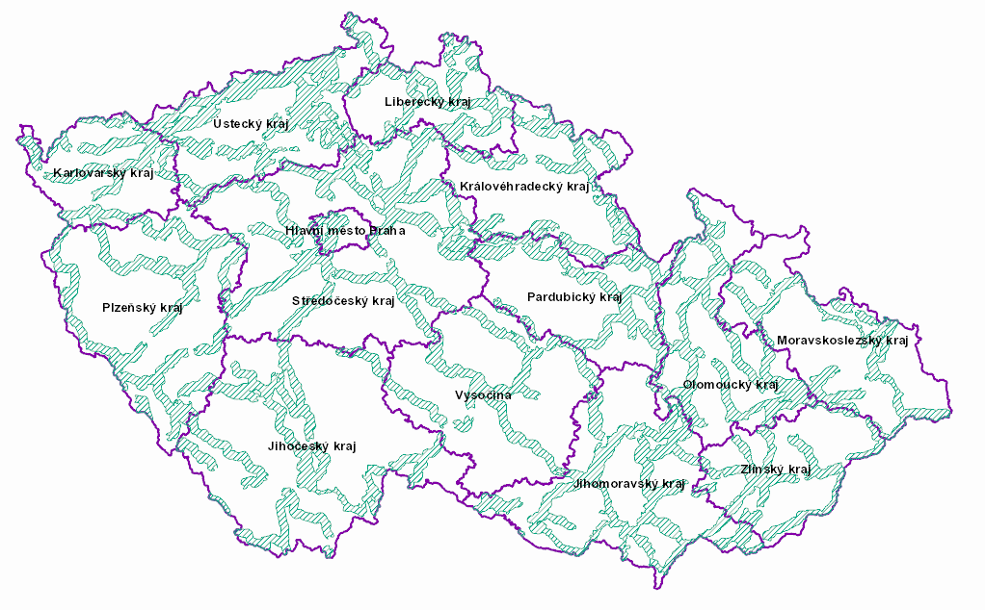
Nadregionální ÚSES - biokoridory

Slide 31
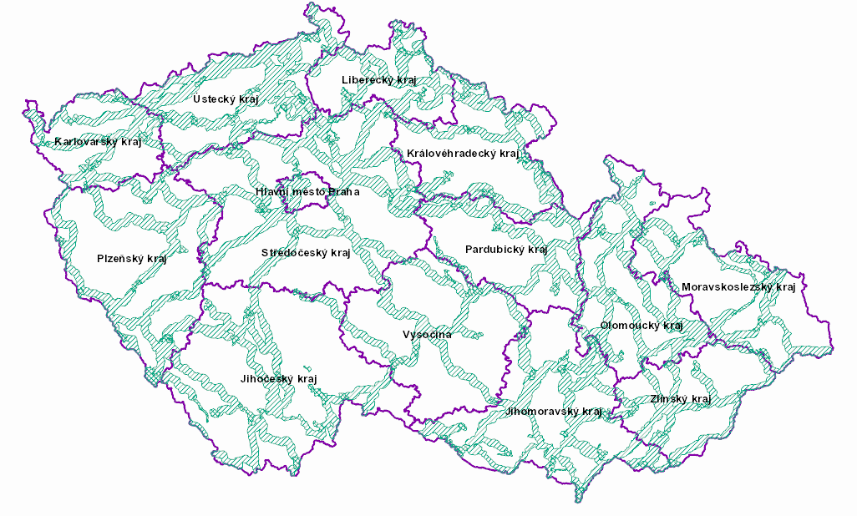
Nadregionální ÚSES – biocentra a biokoridory

Slide 32
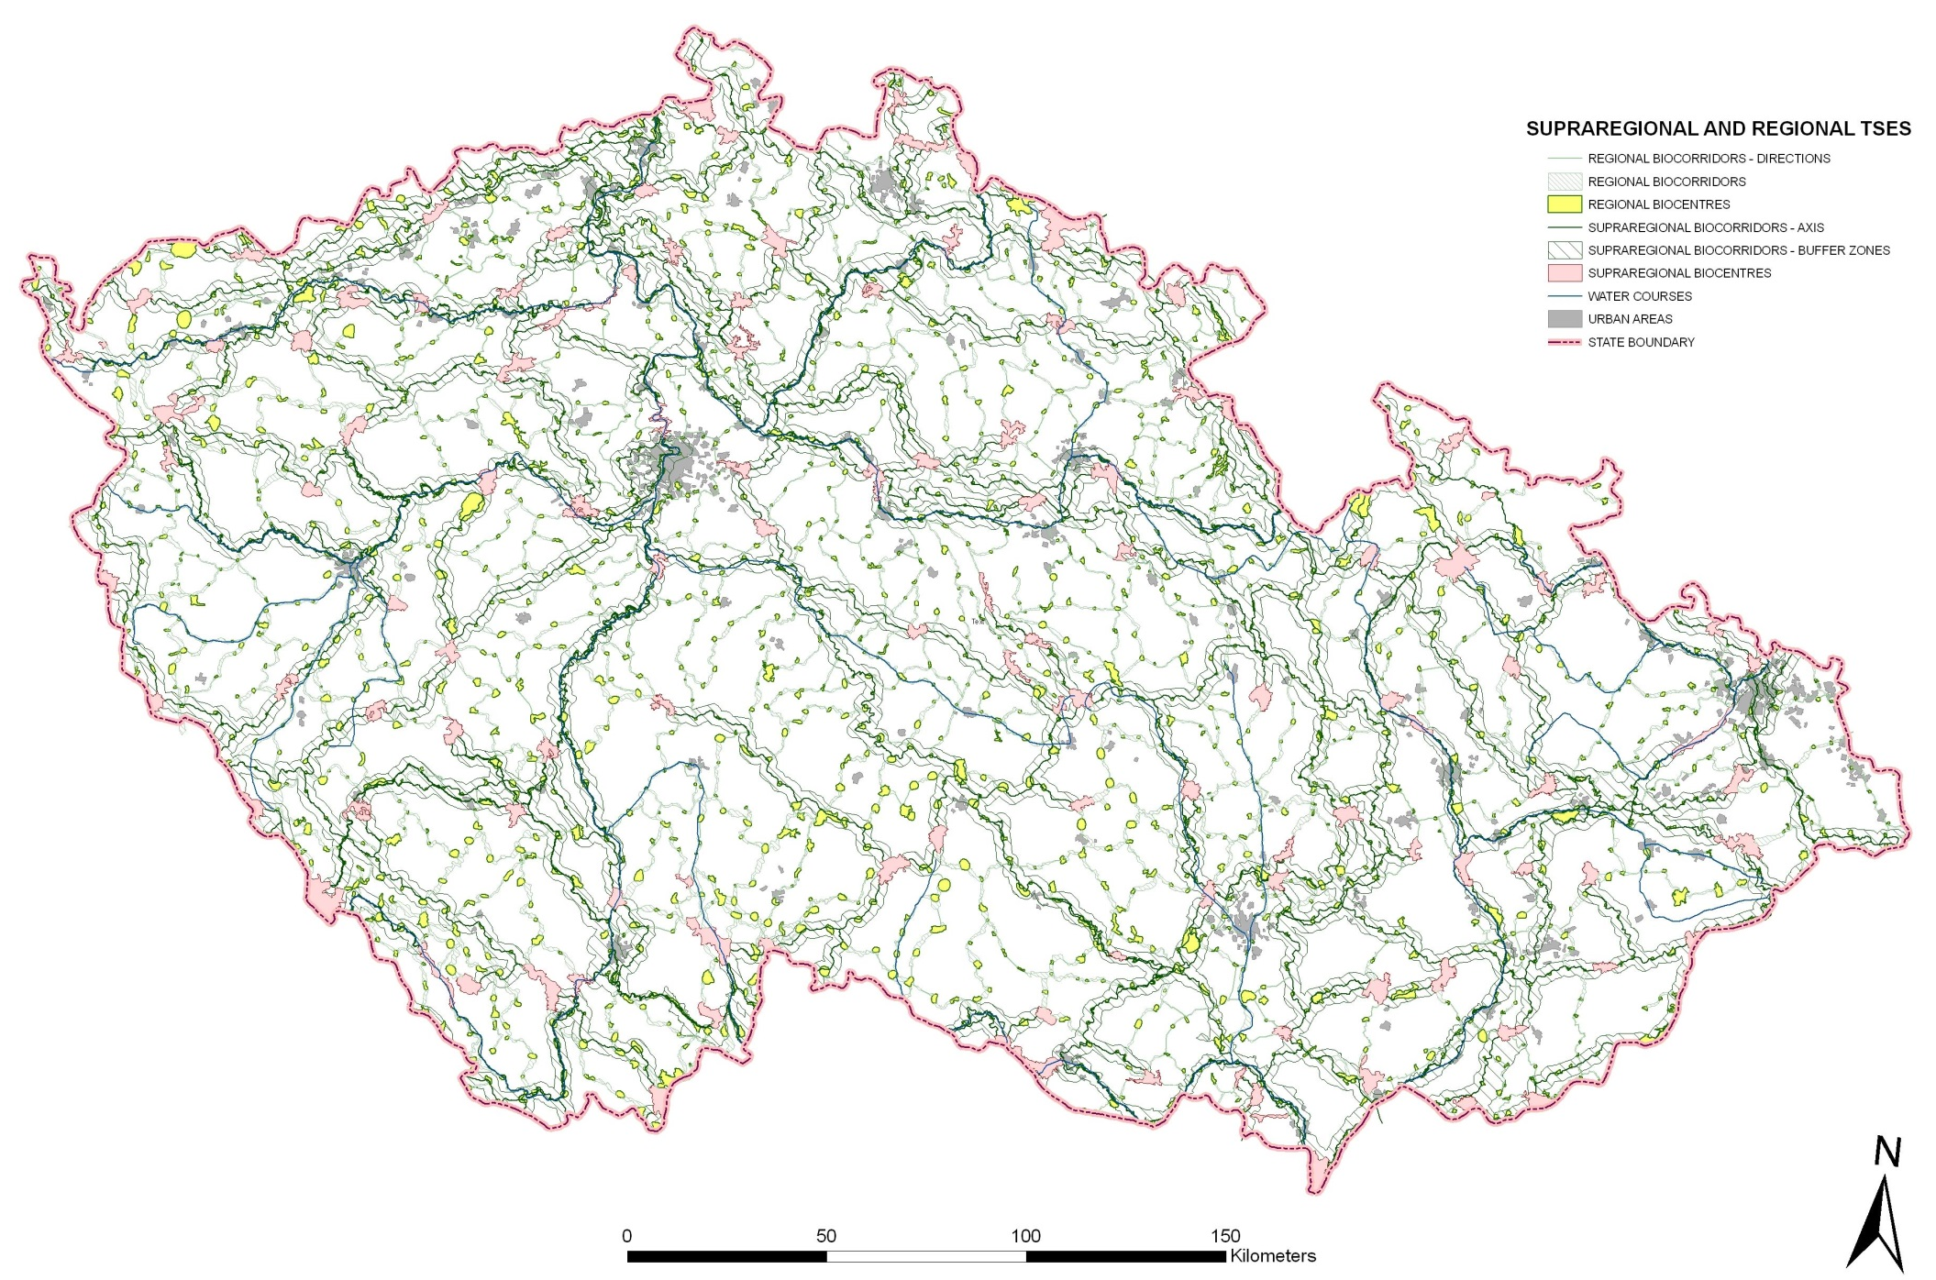

Slide 33
Mezinárodní srovnání
Německo
  síť biotopů (Biotopvernetzung)
Nizozemí
  národní ekologická síť (Ecologische hoofdstructuur)
Některé státy USA
  síť biokoridorů - „zelené cesty“ (Greenways)
EU
  EECONET (European Ecological Network)
  celoevropská ekologická síť
    soustava jádrových území
      biocentra evropského významu
      propojená biokoridory
      navazující zóny zvýšené péče o krajinu

Slide 34
EECONET
Někdy PEEN (PanEuropean Ecological Network)
EECONET Action Fund (EAF)
  Realizace 1990 – 2012
    10 mil. EUR
    160 tis. ha
    96 projektů
    15 zemí (ne v ČR)

Slide 35
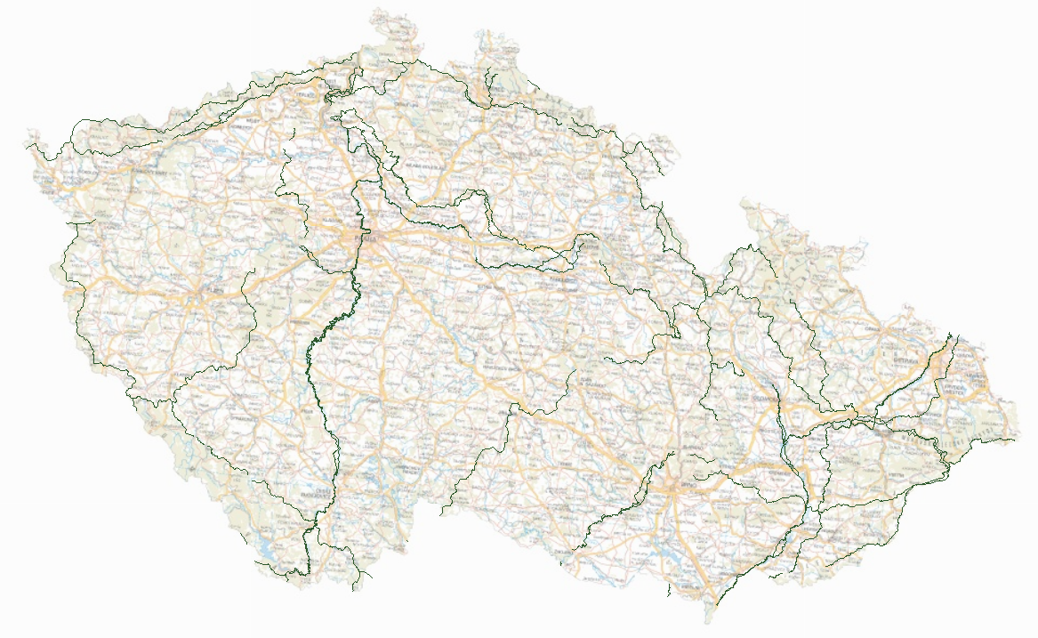
EECONET - koridor

Slide 36
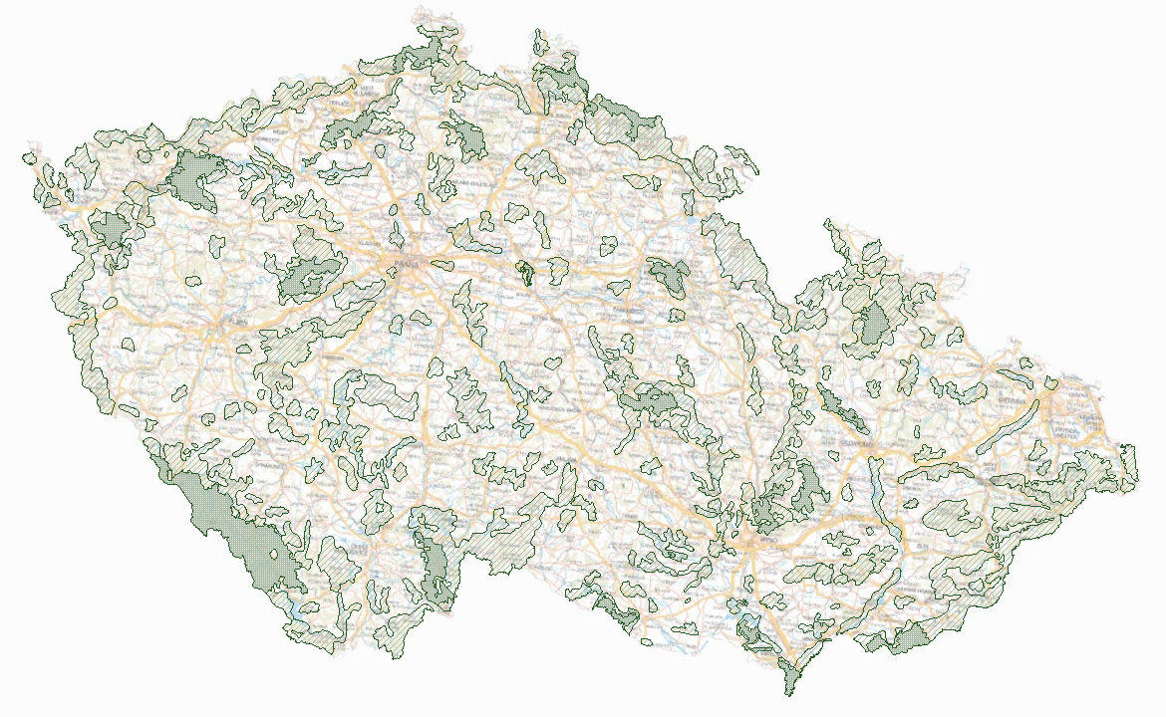
EECONET - území

Slide 37

EECONET – území + koridory

Slide 38
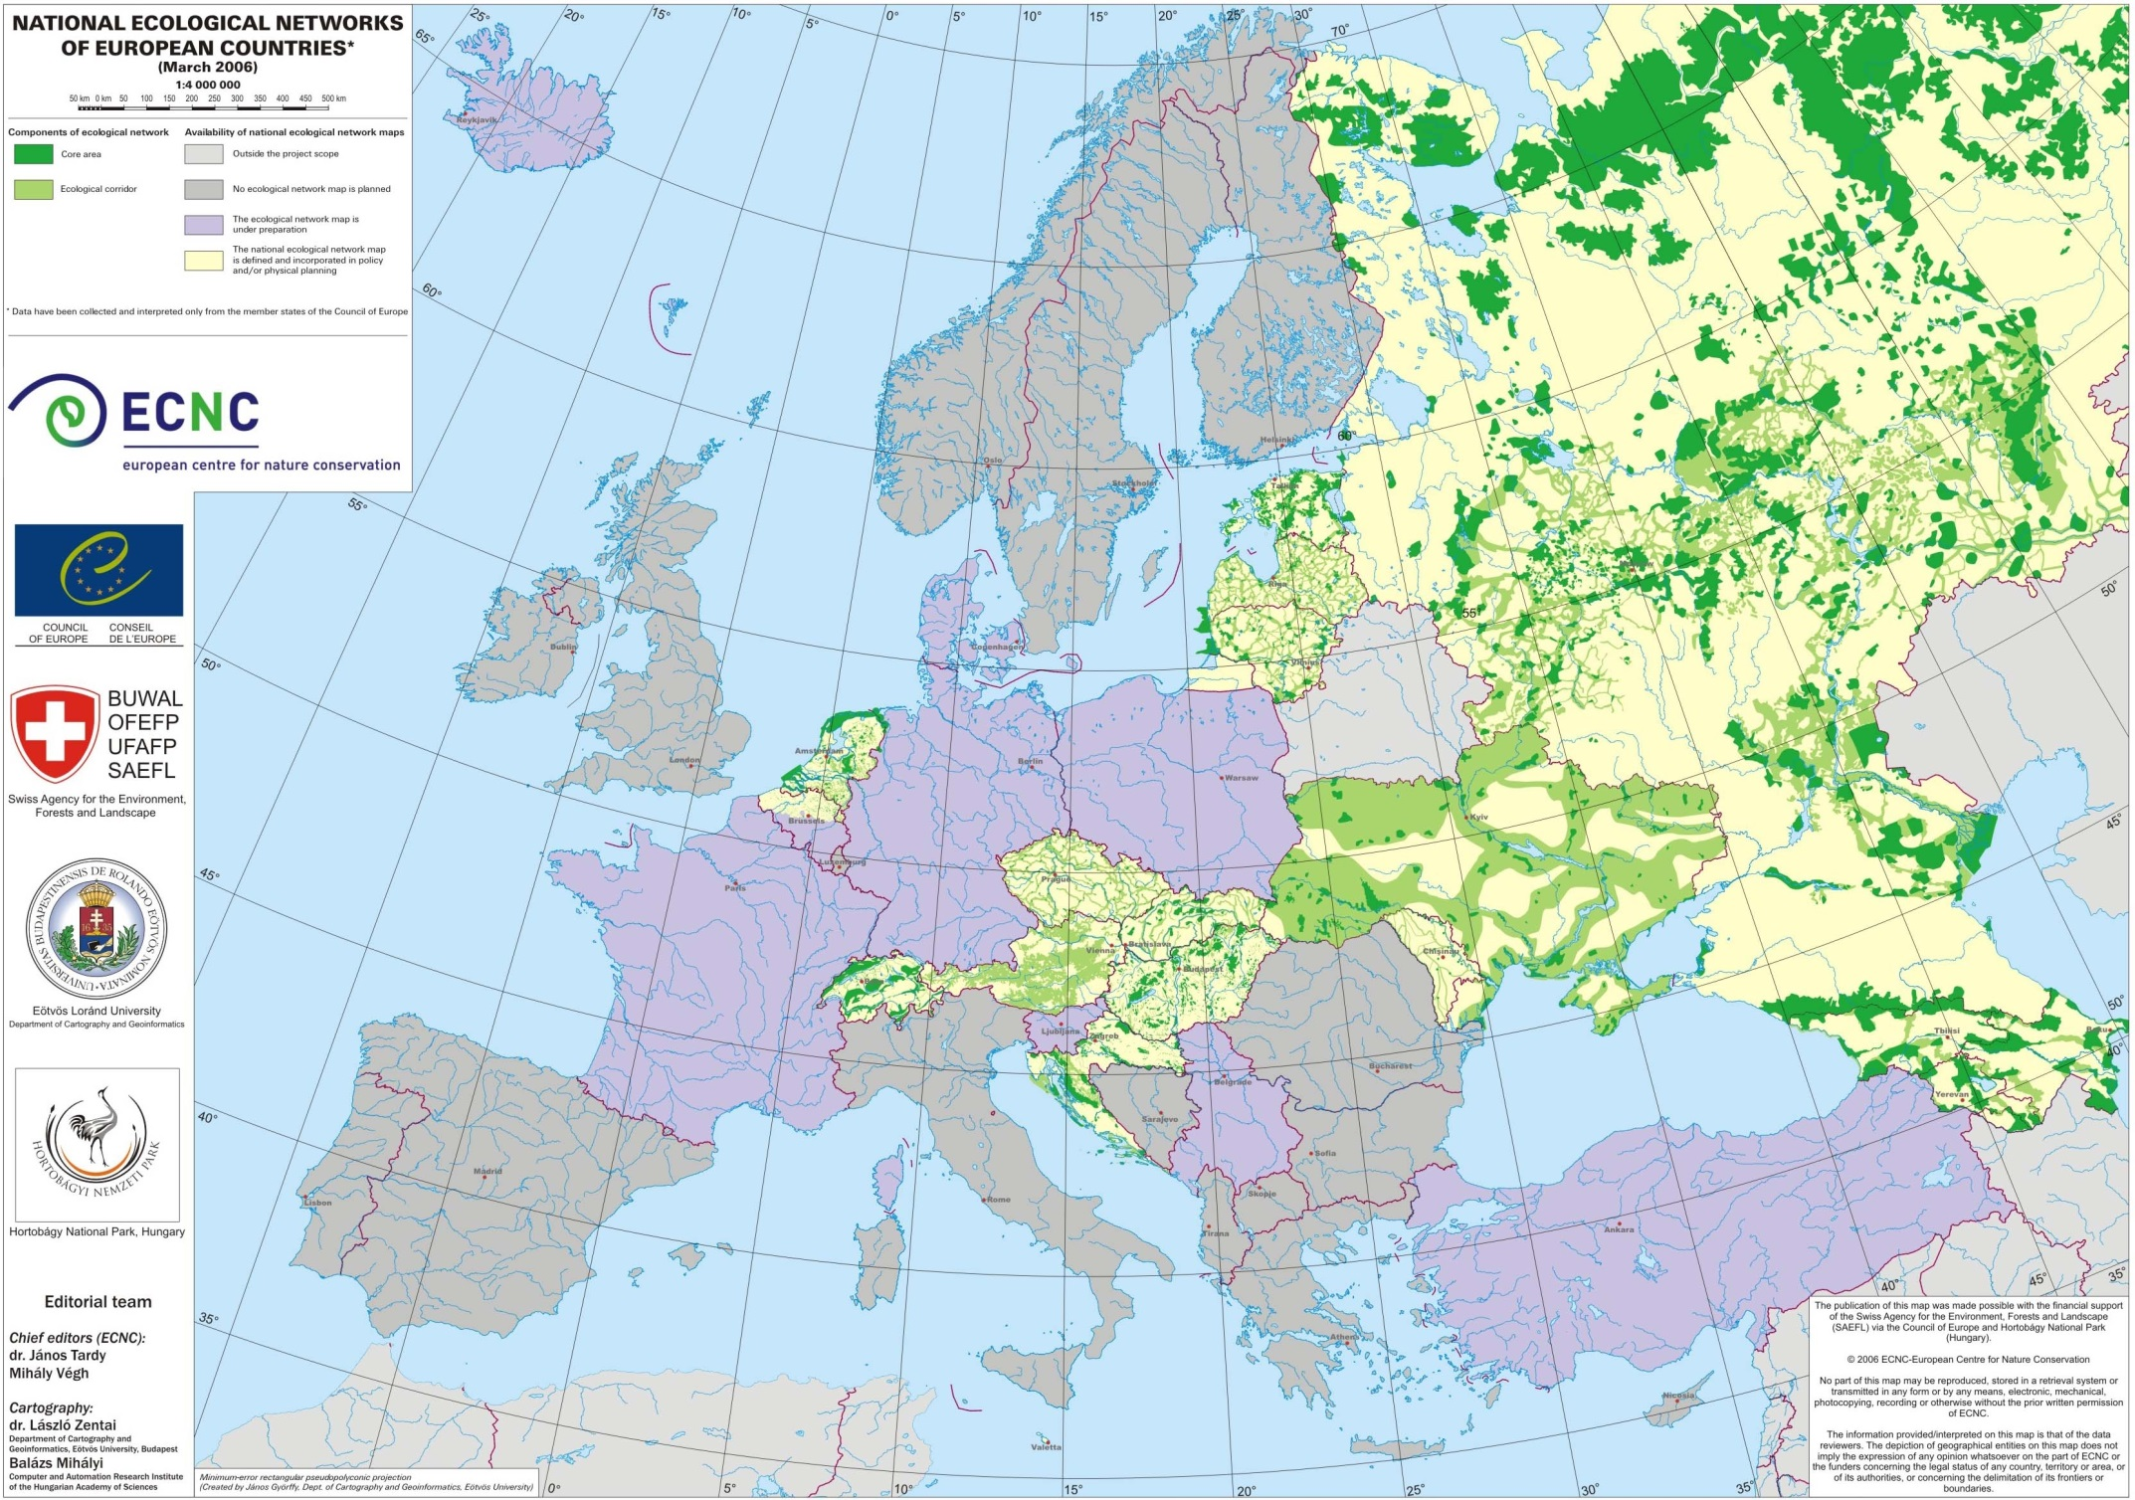

Slide 39
3 základní systémy procesů v krajině
Primární krajinný systém (ekologická stabilita)
Sekundární krajinný systém (ekonomické užívání)
Terciární krajinný systém (estetické hledisko)

Slide 40
Základní podklady ÚSES
Plán místního ÚSES
  je podkladem
    pro projekty systémů ekologické stability
    provádění pozemkových úprav
    územně plánovací dokumentace
    lesní hospodářské plány
    vodohospodářské a jiné dokumenty ochrany a obnovy krajiny
  Generel nadregionálního a regionálního ÚSES
    územně technický podklad
  Generely místních ÚSES
    postupné začleňování do územních plánů
    závaznost

Slide 41
ÚSES v ČR
50 000 biocenter
85 000 biokoridorů
21 525 km2
  Jedinými obcemi s kompletně vybudovaným ÚSES jsou Čehovice a Bedihošť v okrese Prostějov

Slide 42
Problémy ÚSES
nedostatek státní a obecní půdy
realizací prvků ÚSES se rozumí výsadba porostu a péče o něj po dobu 3 let

Slide 43
Výzvy pro ÚSES
propojení migračních koridorů se systémem ÚSES (Maděra 2009)
možnost propojení výsledků mapování biotopů pro vytvoření soustavy NATURA 2000 s ÚSES (Buček 2004)
použitelnost Metody hodnocení stavu a péče v maloplošných zvláště chráněných územích pro skladebné prvky ÚSES (Schneider 2008)

Slide 44
Příklad obce Bedihošť
Cíl
  zvýšit výměru
    luk na 1,7 % výměry katastru - nově 12 ha
    lesa na 5,1 % výměry katastru – nově 28,6 ha
  vytvořit vodní plochu do 1 ha – malou vodní nádrž

Slide 45
Příklad obce Bedihošť
realizace prací na 1 ha ÚSES
  Investiční náklady 456 738 Kč
náklady spojené s následnou péčí
  vyžadována po dobu 5 let
  navýšení hodnoty díla o 34 %
přípravné práce
  2-5 %

Slide 46
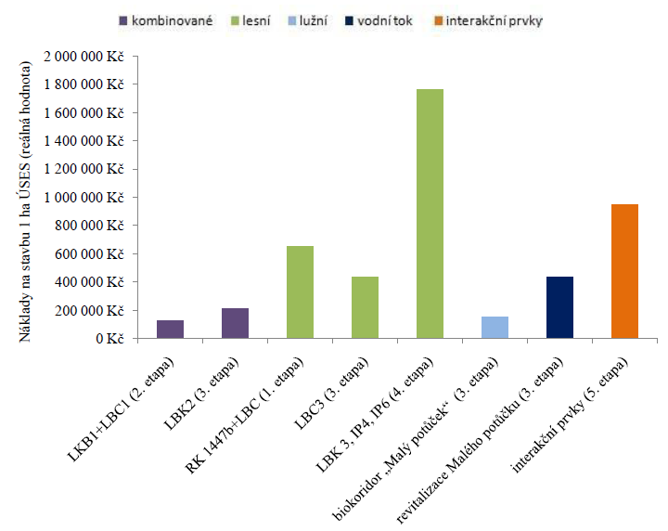

Slide 47
Zdroje
AOPK
http://mapy.nature.cz/
Cenia
http://ns.cenia.cz/ArcGIS/rest/services/CENIA/cenia_chranena_uzemi/MapServer
ÚÚR
http://egis.uur.cz/Uses/default.aspx
ArcGis
http://www.arcgis.com/explorer/
SPEN
http://www.ecologicalnetworks.eu/
http://www.ecnc.org

